Slide 1
智能机开发
俄罗斯方块小游戏
Reporter: 于聪聪

Slide 2
目录
原始需求
游戏介绍
程序流程图
重要方法详解
优化点

Slide 3
原始需求
1 做两个Apk ，一个显示UI，一个存储数据
2 所有的字符串需提取出来（中英文界面显示良好）
3 所有的数字需提取出来，且可随意修改（请关注边界值）
4 界面要显示计时器
5 异常中断处理（如来电接听5分钟），功能正常
6 需要保存排行榜（可输入5个名字）
7 需要保存游戏进度（手机重启后，可选择继续上一次游戏）
8 不同分辨率手机上运行正常
9 支持小部件
10 monkey测试结果

Slide 4
游戏介绍
游戏分为两个APK,一个显示UI界面,另一个保存数据,在开启UI界面之前,需要启动保存数据的APK
首先启动页为欢迎页，欢迎页持续时间为3秒，然后跳转到俄罗斯方块游戏页, 俄罗斯方块主页有游戏介绍页 音乐设置页 还有开始游戏页,继续游戏,排行榜,选择游戏等级。
点击开始游戏进入主界面，游戏上部分为游戏时间，游戏区域，下部分为操作界面,右面为显示下一个方块和游戏等级,得分,消除的行数
游戏结束,会弹出一个界面(包含游戏得分和所用时间)用户填入姓名后,数据可以在排行榜体现,如果不填姓名或者点击不想玩了,则不会保存入排行榜。

Slide 5
主要包名
说明类包
com.example.yucong.tetris.chrislee.tetris.about
音乐类包
com.example.yucong.tetris.chrislee.tetris.music
工具类包
com.example.yucong.tetris.chrislee.tetris.util
小部件类包
com.example.yucong.tetris.chrislee.tetris.widget
游戏主包
com.example.yucong.tetris.chrislee.tetris

Slide 6
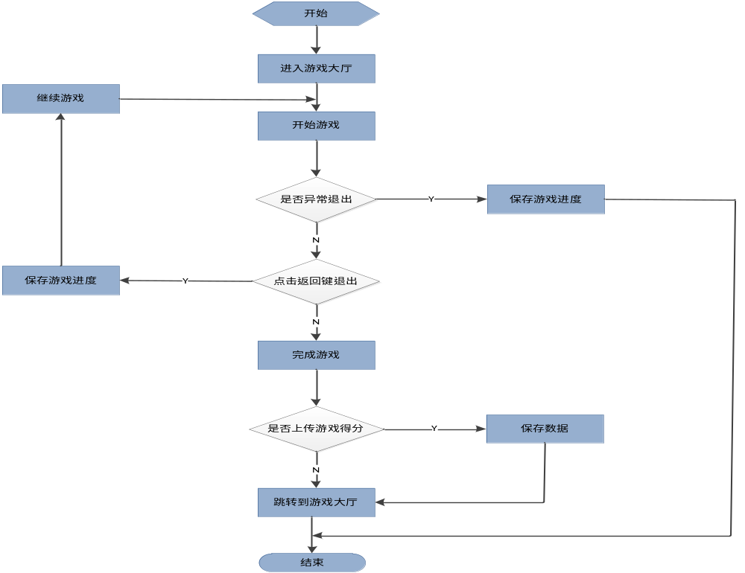
程序流程图

Slide 7
重要方法讲解
保存游戏:
public void saveGame() {
pro.put("gamestate", String.valueOf(mGamestate));
pro.put("speed", String.valueOf(mSpeed));
pro.put("score", String.valueOf(mScore));
pro.put("deLine", String.valueOf(mDeLine));
b = new Boolean(mIsCombo);
pro.put("isCombo", b.toString());
b = new Boolean(mIsPaused);
pro.put("isPaused", b.toString());
saveCourt(pro);
saveTile(pro, mCurrentTile);
saveTile(pro, mNextTile);
saveTile(pro, mFallingTile);
}
一个方块包括:
tileColor
tileShape
tileOffsetX
tileOffsetY

Slide 8
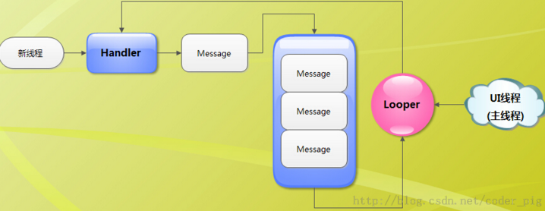
游戏界面显示计时器
由于在子线程中不能直接更新UI界面,所以需要借助Handler机制,如下图所示:
public static long count 每一秒种+1
游戏完成时 释放其计时器资源 将时间存储起来 如果按继续游戏的话,timeutils.count=sp.getLong("time",0);调用Timeutils.resumeTime
重新从count位置开始计时
public void resumeTime(){
stopTimer1();
sendMessage(UPDATE_TEXTVIEW);
Thread.sleep(1000);
count ++;
mTimer.schedule(mTimerTask, delay, period);
}
handler处理流程图

Slide 9
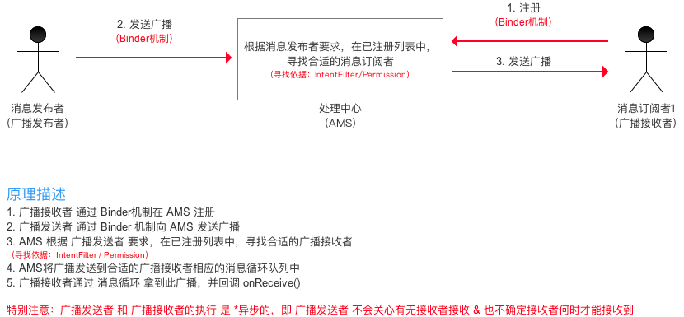
发送广播
Android 8.0后在静态广播的使用上做了一些限制,不在支持隐士的广播启动.
需要使用显示启动的方式发送广播.
即在发送广播时,指定他的 intent.setPackage(context.getPackageName());
/**
* 发送广播
*/
private static PendingIntent getBrodcastPendingIntent(Context context) {
Intent intent=new Intent();
intent.setAction(ACTION_UPDATE_ALL);
intent.setPackage(context.getPackageName());
intent.putExtra("message","From desktop dataMessage");
PendingIntent pi = PendingIntent.getBroadcast(context, 0, intent, 0);
return pi;
}

Slide 10
异常中断处理
这个与Activity的生命周期有关.如果只是按打电话突然进来的话 ,Activity的生命周期会执行到onPause onstop 结束后会执行onresume()方法 我在onstop下设置让游戏暂停
在onresume下让游戏继续执行...
然而还有一种情况是该Activity被内存回收 这时会执行ondestroy()方法 所以我在ondestroy中设置了保存当前游戏状态的所有数据,在下次进入大厅界面 ,可以选择继续上次游戏.
模拟内存回收: 在开发者选项中设置不保存当前Activity

Slide 11
排行榜信息保存
如果存入的名字已存在,则比较分数,如果高于数据库存储的值,则更新分数与时间,否则不做处理.
if(lists.contains(userName)){
LogUtil.i("userName","姓名已存在");
Uri uriRowQuery = Uri.parse("content://com.example.yucong.provider.rank/rank/1");
Cursor cursorName= getContentResolver().query(uriRowQuery,null,"name=?",new String[]{userName},null);
while (cursorName.moveToNext()){
LogUtil.i("userName","姓名已存在进入便历循环");
if(dataScore<=score){
LogUtil.i("userName","分数高于之前 可以进行更新处理");
Uri uri = Uri.parse("content://com.example.yucong.provider.rank/rank");
ContentValues contentValues=new ContentValues();
contentValues.put("score",score);
contentValues.put("time",time);
getContentResolver().update(uri,contentValues,"id=?",new String[]{String.valueOf(id)});
}else {
LogUtil.i("userName","分数低于之前 不进行处理");
}
}
}else {
LogUtil.i("userName","姓名不存在");
getContentResolver().insert(uri,contentValues);}

Slide 12
游戏结束时要关闭链接清除计时器
游戏页面销毁时,会执行onDestroy,然而这时计时器还会在后台运行,这时需要释放掉资源同时也需要保存玩家游戏进度.
protected void onDestroy() {
// TODO Auto-generated method stub
super.onDestroy();
onclose();
unbindService(conn);
LogUtil.e("mmmm","The game has been destroyed ");
}

Slide 13
优化点
1 模块之间的关系应尽量使用抽象的方式
2 界面需要在美化一下
3 现在的语言还只是支持中英文,下来的话还可以增加其他语言的支持.

Slide 14


